Slide 1
Desarrollo de un Proyecto

Slide 2
Fuentes de ideas para elegir un proyecto
La principal fuente de ideas suele ser la observación en nuestro entorno de una carencia o necesidad…
La necesidad está presente en la vida y es esta necesidad la que nos mueve en busca de aquello que nos resuelve y permite satisfacer nuestras carencias.
Posibles fuentes ..
1- Experiencia profesional
2 - Aficiones personales
3 - Observar una carencia en el mercado
4 - Estudio de otros mercados
5 - Observación de tendencias
6 - Ofrecer un nuevo producto
7- Ofrecer un producto de forma diferente

Slide 3
La memoria del proyecto
Estructura uniforme del documento (títulos, tipos de letra, interlineados, viñetas, etc.)
Lenguaje claro. Evitar párrafos muy largos y frases muy largas.
Controlar las faltas de ortografía.
Si se copia textos de otras fuentes, hay que citar la fuente y representar lo copiado entrecomillado.
Las imágenes usadas, si no son propias, también se deberían citar.
En todos los apartados, excepto en el de resumen, introducción, conclusiones y valoración personal, se debe exponer inicialmente para qué es el apartado.

Slide 4
La portada
En la portada, se debe incluir:
PROYECTO DE DESARROLLO DE APLICACIONES MULTIPLATAFORMA
Título del proyecto
Alumno/s que desarrolla/n el proyecto
Año académico
Fecha de presentación

Slide 5
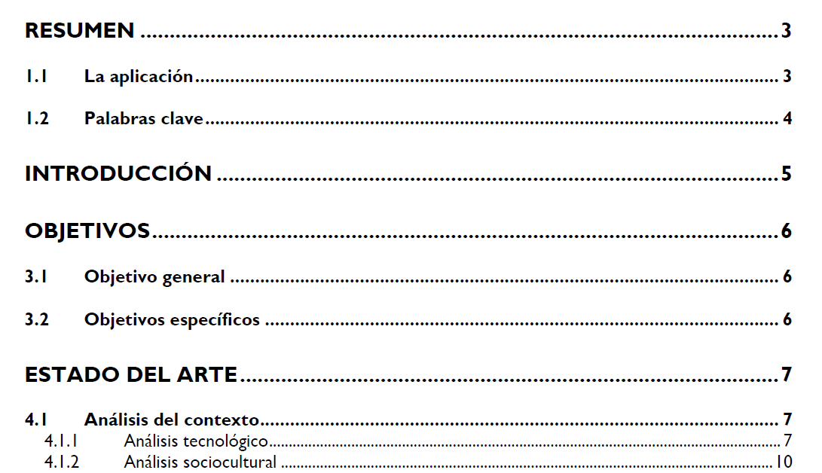
El índice
Al inicio del documento, se debe incluir el índice.
Se genera automáticamente en Word con Tabla de Contenido.
para generarlo de forma fácil deben usarse estilos en los títulos de cada apartado, por ejemplo, Título 1, Título 2, …

Slide 6
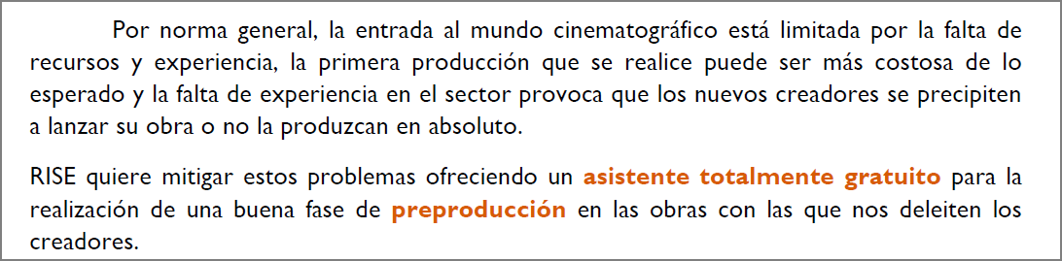
1.- INTRODUCCIÓN
Será el primer apartado. No debe ocupar más de una página.
Exponer porque te surge la idea.
Explicar el problema que se plantea resolver con el proyecto

Slide 7
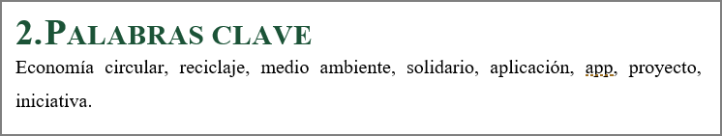
2.- RESUMÉN
Resume brevemente el proyecto: Ante el problema planteado o la necesidad detectada, como se pretende darle solución con nuestro proyecto, que aporta nuestro proyecto, que supone de innovador, etc.
Tiene un carácter más técnico que el apartado introducción
Se hablará en relación con las aplicaciones que se desarrollan en el proyecto
Debe incluirse un conjunto de palabras clave relacionadas con el proyecto.

Slide 8
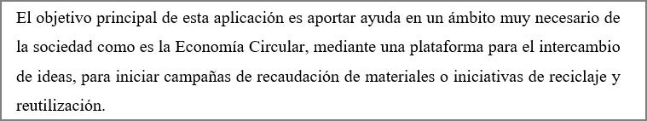
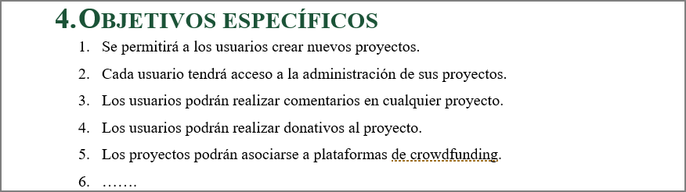
3.- LOS OBJETIVOS
Objetivo general: En un párrafo corto, incluso en una frase se enuncia el objetivo del proyecto.
Objetivos específicos: Numerados y expresados con frases que indican hacer algo que se pretende conseguir en el proyecto

Slide 9
4.- ANÁLISIS DEL CONTEXTO Y ESTADO DEL ARTE
Deberá contener los siguientes subapartados, siempre que estén contextualizados a nuestro proyecto:
Análisis Económico
Análisis Tecnológico
Análisis Sociocultural
Análisis Legislativo
Estado del arte/Análisis de la competencia
Innovación
Estrategias competitivas (opcional)
Análisis DAFO

Slide 10
4.- ANÁLISIS DEL CONTEXTO Y ESTADO DEL ARTE
Análisis Económico
Situación económica actual y futura (macroentorno). Si afecta poco o nada a nuestro proyecto, podemos no incluir esta parte.
Datos económicos que afectan a directamente a nuestro proyecto (microentorno). Es la parte importante. Es adecuado acompañar datos estadísticos actualizados

Slide 11
4.- ANÁLISIS DEL CONTEXTO Y ESTADO DEL ARTE
Análisis Tecnológico
Nuestros proyectos son normalmente aplicaciones que se ejecutan en dispositivos y que pueden hacer uso de servicios y de otros dispositivos.
Analizar uso de dispositivos en que se ejecutará
Analizar uso de dispositivos utilizados por la aplicación
Analizar consumo de servicios

Slide 12

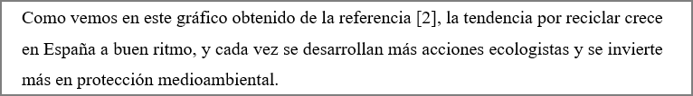
4.- ANÁLISIS DEL CONTEXTO Y ESTADO DEL ARTE
Análisis Sociocultural (si no fuera necesario, no se incluye)
Analizar formas de pensar de la sociedad que justifiquen la elección del proyecto
Analizar formas de actuar de la sociedad que justifiquen la elección del proyecto
Analizar características de potenciales usuarios de la aplicación

Slide 13
4.- ANÁLISIS DEL CONTEXTO Y ESTADO DEL ARTE
Análisis Legislativo
Protección de datos
Propiedad intelectual
Transacciones económicas
Contrataciones, ….

Slide 14
4.- ANÁLISIS DEL CONTEXTO Y ESTADO DEL ARTE
Estado del Arte (el arte de desarrollo de aplicaciones)
Analizar tecnologías actuales relacionadas con la temática de nuestro proyecto y/o con el desarrollo de software relacionado con nuestro proyecto.
Normalmente, en estado del arte se hace un análisis de la competencia (aunque pueden ser apartados independientes)
Analizar que realizan aplicaciones de la competencia
Como lo realizan
Para que dispositivos
Con que limitaciones de uso
Lo que no realizan, …

Slide 15
4.- ANÁLISIS DEL CONTEXTO Y ESTADO DEL ARTE
Innovación
Que mejora mi aplicación respecto de lo existente
Supone un cambio en la forma de trabajar
Añade funcionalidades importantes
Mejora la eficiencia, …
Que soluciones innovadoras se usan para el desarrollo del proyecto

Slide 16
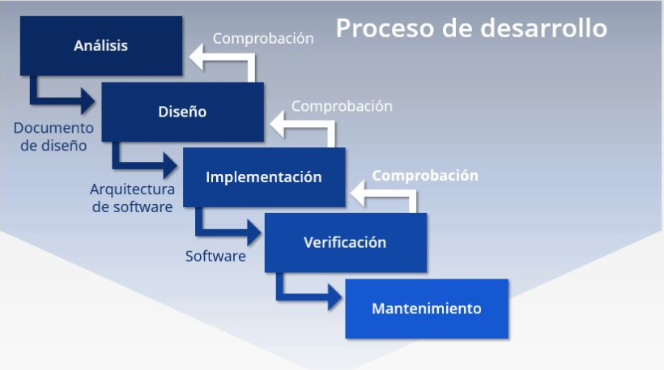
Comienza lo relacionado con el desarrollo de software

Slide 17
ANÁLISIS DE REQUISITOS
A partir de los objetivos, el analista informático redactaría los requisitos que se exigen para el desarrollo. Por tanto, los requisitos están relacionados con los objetivos. Se redactan de una forma más técnica y no deberían ser ambiguos.
Requisitos funcionales. Establecen condiciones de funcionamiento, lo que los usuarios podrán hacer.
Requisitos no funcionales. No tienen que ver con la interacción directa de los usuarios. Limitan o potencian la ejecución y el desarrollo.
SO, bases de datos, usabilidad, portabilidad, adaptabilidad, diseño, …

Slide 18
5.- ANÁLISIS DE REQUISITOS
Cada requisito se presenta en una ficha:
Tipo puede ser Requisito (algo que se tiene que poder hacer) o Restricción (algo que se debe impedir hacer).
La prioridad puede ser Alta/Esencial, Media/Deseado, Baja/Opcional
Normalmente debería haber varios requisitos para cada objetivo.
Número de requisito | RF 2
Nombre de requisito | Registro de usuarios
Tipo | Requisito
Descripción de requisito | Al iniciarse la app, deberá mostrar una pantalla para que el usuario, de forma voluntaria, pueda registrarse introduciendo sus datos personales. Estos datos serán su nombre, apellidos y dirección email…
Prioridad | Esencial
Objetivo relacionado | Objetivo 1, Objetivo 5

Slide 19
6.- DISEÑO
Diagrama físico y/o lógico de red
Diagrama Entidad/Relación o Diagrama Relacional
Diagrama de clases
Diagrama de interfaces
Diagrama de procedimientos (opcional)
Diagrama de casos de uso (opcional)

Slide 20
6.1 DISEÑO FÍSICO Y/O LÓGICO DE RED
Debe representar gráficamente los dispositivos físicos que participan en el funcionamiento GLOBAL de las aplicaciones del proyecto y su conectividad.
Cuando se utilizan servidores y bases de datos, se debe representar donde se encuentran estos.
Es adecuado representar la tecnología para el intercambio de datos entre aplicaciones
Se debe explicar brevemente el diagrama.

Slide 21
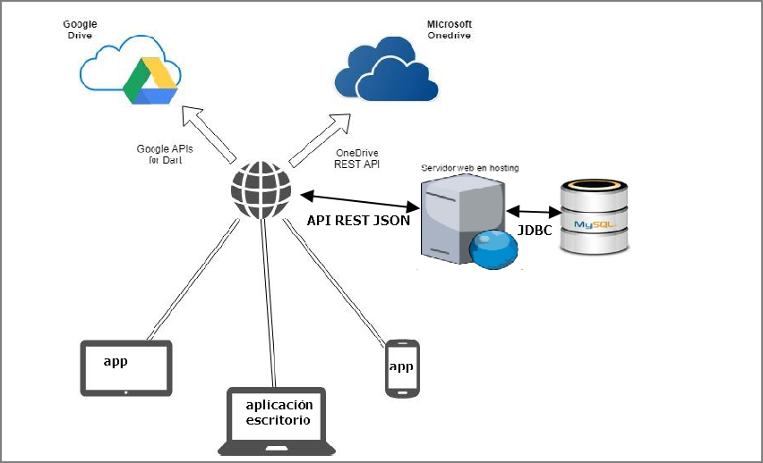
6.1 DISEÑO FÍSICO Y/O LÓGICO DE RED

Slide 22
6.2 DIAGRAMA DE BASE DE DATOS
Puede entregarse, para bases de datos relacionales, un diagrama relacional en lugar de un diagrama E/R.
Si se opta por una base de datos NoSQL o por una base de datos orientada a objetos, hay que representar su modelo de datos mediante un diagrama UML.
El no usar bases de datos en un proyecto penaliza ya que no estarás integrando una gran parte de los contenidos que se desarrollan en el ciclo formativo. Un proyecto de fin de ciclo debe ser integrador.

Slide 23
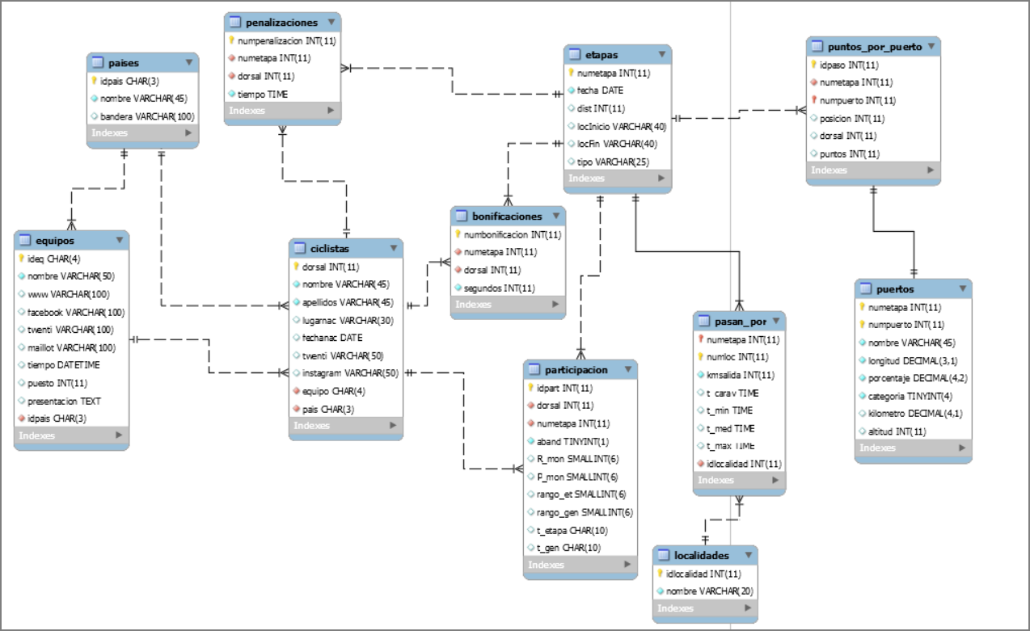
6.2 DIAGRAMA RELACIONAL DE BASE DE DATOS

Slide 24
6.3 DIAGRAMA DE CLASES
Mediante un diagrama UML de clases.
Aunque en un proyecto profesional se representan todas las clases, no debéis representar clases que representan elementos de pantalla, por ejemplo, las clases para implementar Activities en una app desarrollada con Android Studio.
Se representan las clases usadas para manejar los datos, la información.
En un UML se representan de cada clase, sus atributos y sus métodos
No hace falta representar los métodos set y get de los atributos de la clase, ni los constructores.
Ejemplos de clases que se representan: las clases POJO o de modelo (Profesor, Alumno, ..), clase BaseDatos (implementar métodos de trabajo con la base de datos), ….

Slide 25
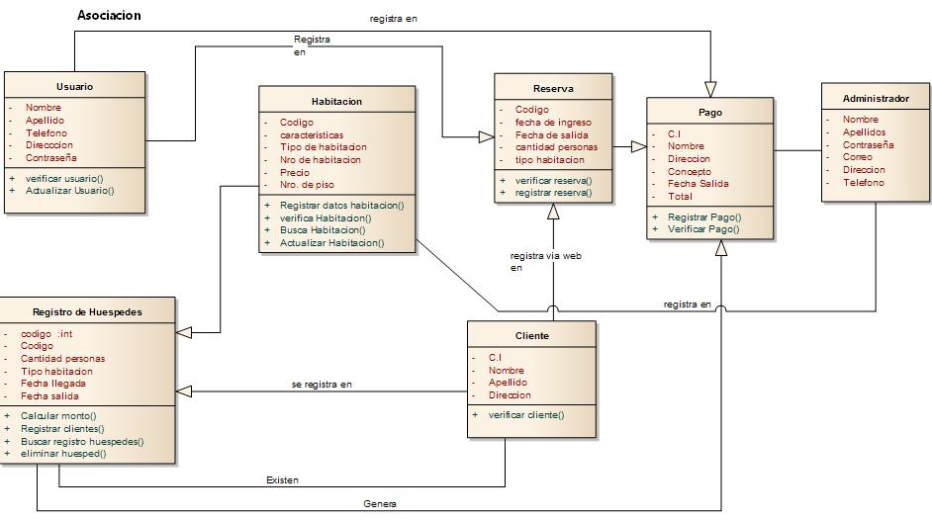
6.2 DIAGRAMA DE CLASES

Slide 26
6.3 DIAGRAMA DE INTERFACES
Es un diagrama que representa el diseño inicial de todas las pantallas de la aplicación y su interacción (como se pasa de una a otra)
Después del diagrama general, se debe explicar una a una cada pantalla, los componentes que tiene y cómo funciona.
Se puede realizar un diseño previo de pantallas con herramientas de diseño de prototipos o mockups, como proto.io, balsamic, ninjamock.
No hace falta representar como van a ser las pantallas en realidad sino ver la disposición que van a tener los componentes en ellas.

Slide 27
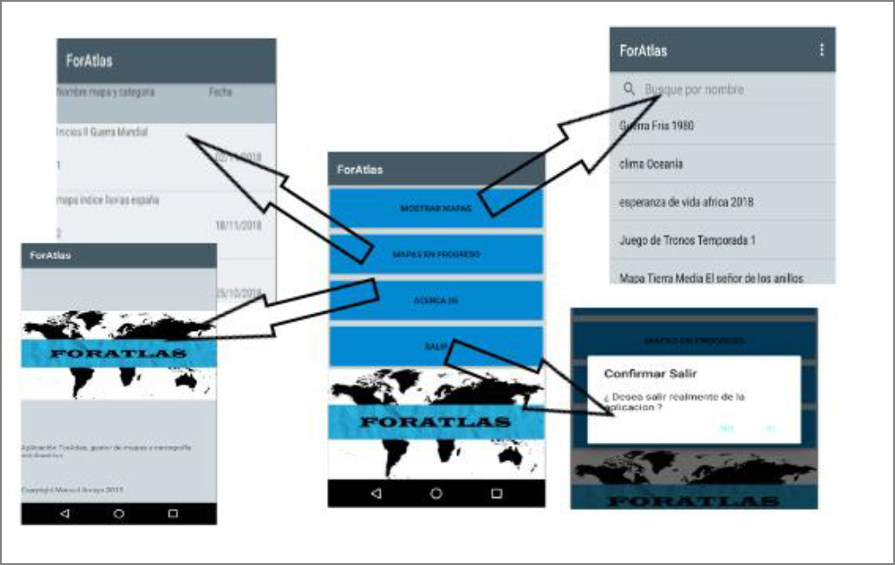
6.3 DIAGRAMA DE INTERFACES

Slide 28
6.4 DIAGRAMA DE PROCEDIMIENTOS
Es un diagrama de flujo que representa la secuencia de procesos o procedimientos que se ejecutan en la lógica de ejecución de la aplicación.
Ejemplos de procesos son: registrar usuario, validar acceso, realizar pago, emitir factura, …
El flujo representa la secuencia, es decir, que proceso se realiza después de otro proceso.
Se pueden y deben representar bloques de condición o decisión, bucles, etc.

Slide 29
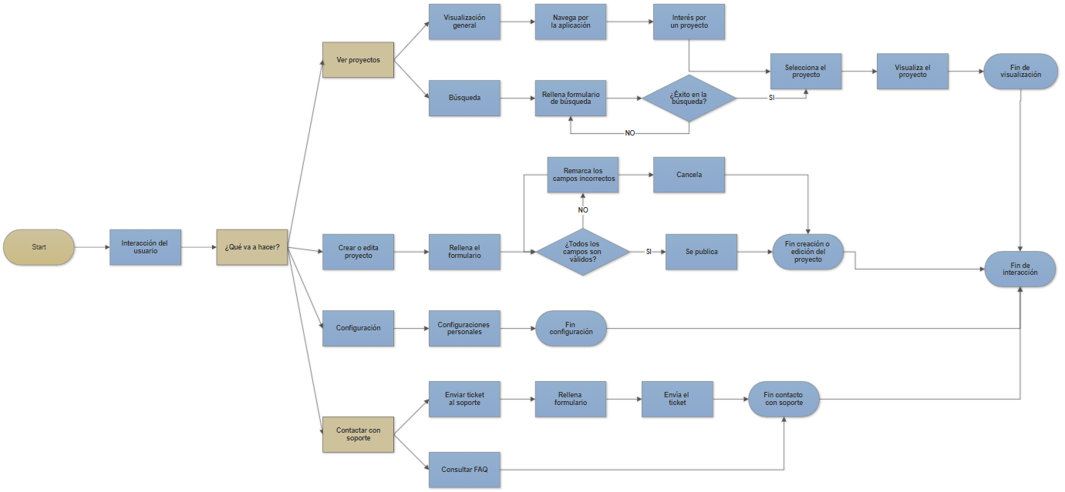
6.4 DIAGRAMA DE PROCEDIMIENTOS

Slide 30
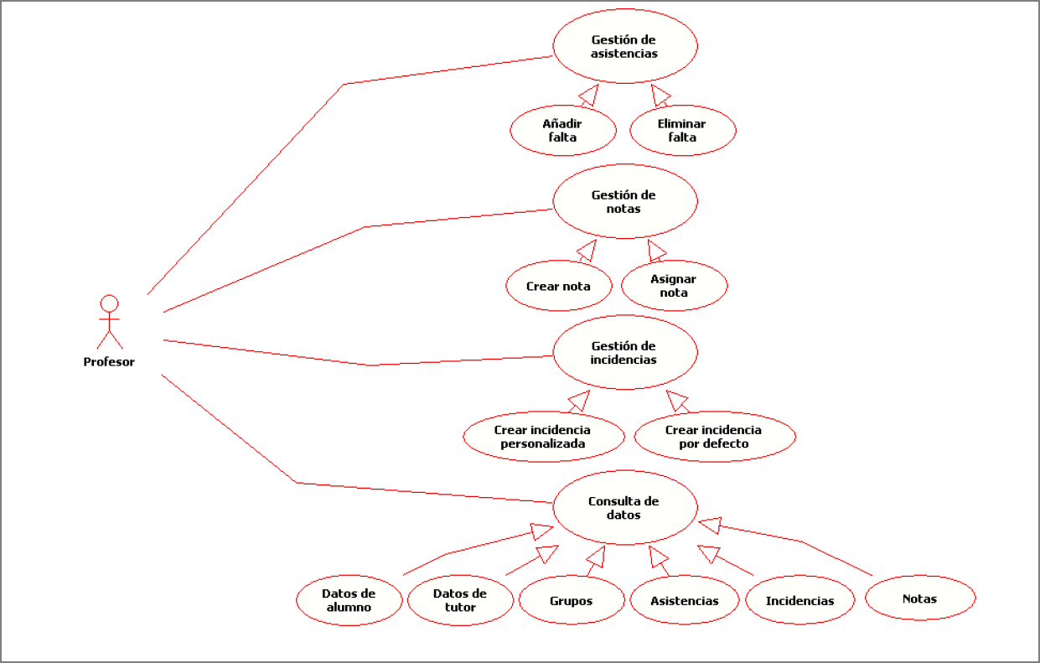
6.5 DIAGRAMA DE CASOS DE USO
Representa lo que pueden hacer los diferentes perfiles de usuario con los que se puede trabajar en la aplicación.

Slide 31
7.- PLANIFICACIÓN
Es una propuesta de cómo se va a planificar el desarrollo del software correspondiente al proyecto.
OJO! No es planificar como se elabora la documentación
En la planificación se ha de especificar al menos:
Recursos y logística necesaria (incluyendo costes)
Servicios a contratar (incluyendo costes)
Recursos humanos (personal de desarrollo o con otras funciones)
Diagrama de Gantt que represente la división del proyecto de desarrollo en tareas y subtareas, el tiempo estimado en cada una de ellas y el personal asignado a cada tarea o subtarea.
El tiempo de desarrollo total y de tareas debe reflejar el estimado real (no el que se va a dedicar en los tres meses de realización del proyecto)

Slide 32
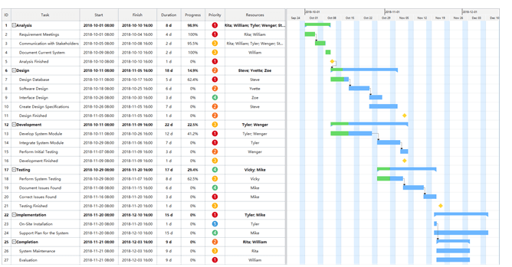
7.- PLANIFICACIÓN (ejemplo diagrama de Gantt)

Slide 33
8.- IMPLEMENTACIÓN/DESARROLLO
En este apartado se explica cómo se ha realizado la implementación y de desarrollo del software. Para cada aplicación desarrollada, debe incluir:
IDE de desarrollo
Lenguajes de programación utilizados
Frameworks utilizados
Librerías utilizadas
Herramientas
Control de versiones
Convenciones de codificación y estándares seguidos
Otros aspectos destacables del desarrollo.

Slide 34
9.- DESPLIEGUE Y MANTENIMIENTO
En este apartado se explica todo lo necesario para que el software quede instalado y se pueda utilizar:
Especificación detallada del entorno de despliegue/instalación
Sistema Operativo y configuraciones relacionadas
Aspectos sobre las bases de datos
Software adicional necesario
Aspectos de seguridad
Se debería hablar sobre estrategias para el mantenimiento y actualización del software desarrollado y entregado.

Slide 35
10.- PRUEBAS
En este apartado se explica cómo se ha establecido un plan de pruebas, al menos durante el desarrollo:
Estrategias de prueba, incluyendo pruebas unitarias, de integración y de sistema.
Casos de prueba detallados (no hace falta).
Herramientas utilizadas para pruebas automatizadas.
Se podría incluir pruebas post-despliegue de integración, de carga y de estrés

Slide 36
11.- GESTIÓN ECONÓMICA
Al menos debe incluir un plan/presupuesto de gastos (incluyendo los estimados del personal).
Si procede, y casi siempre procede:
Cuenta de explotación
Balance provisional
Rentabilidad económica

Slide 37
13.- BIBLIOGRAFÍA-WEBGRAFÍA
12.- CONCLUSIONES Y VALORACIÓN PERSONAL
ANEXOS-Manuales de usuario

